Slide 1

Gemensa

Slide 2
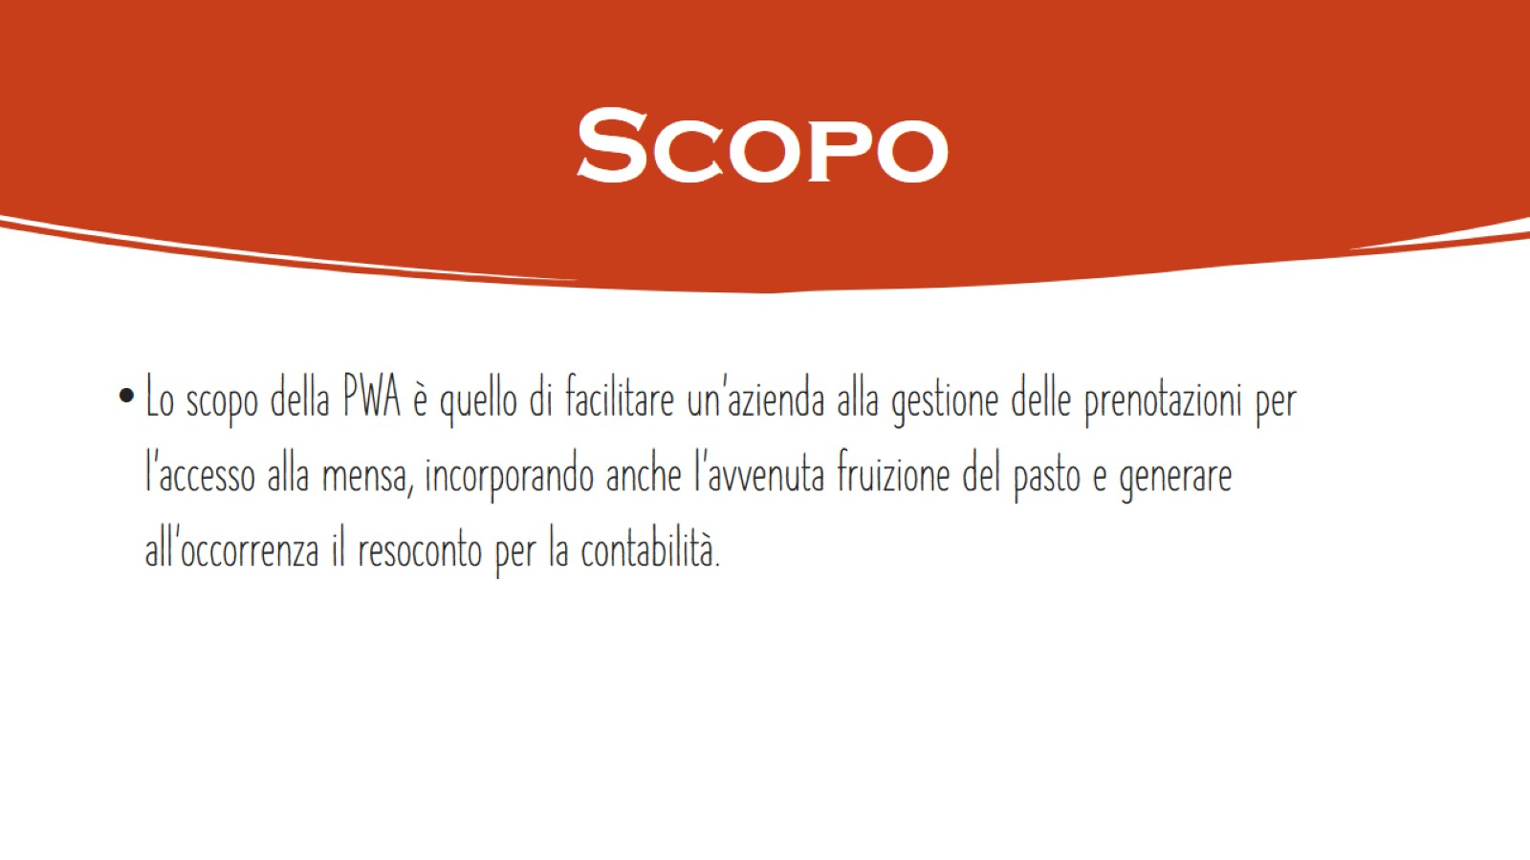
Scopo

Slide 3
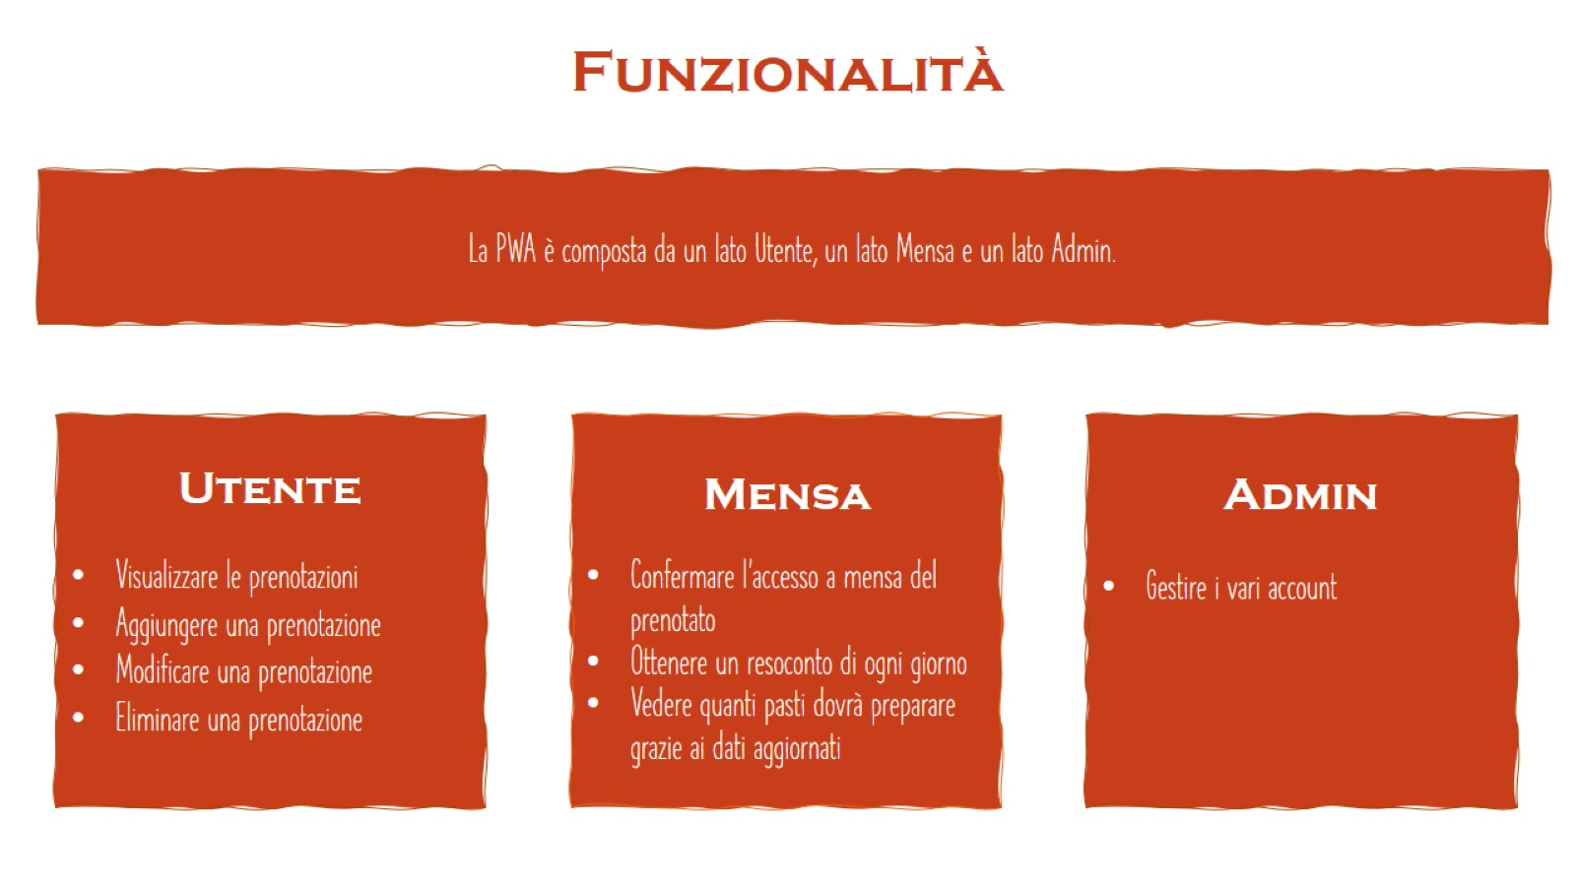
Utente

Slide 4
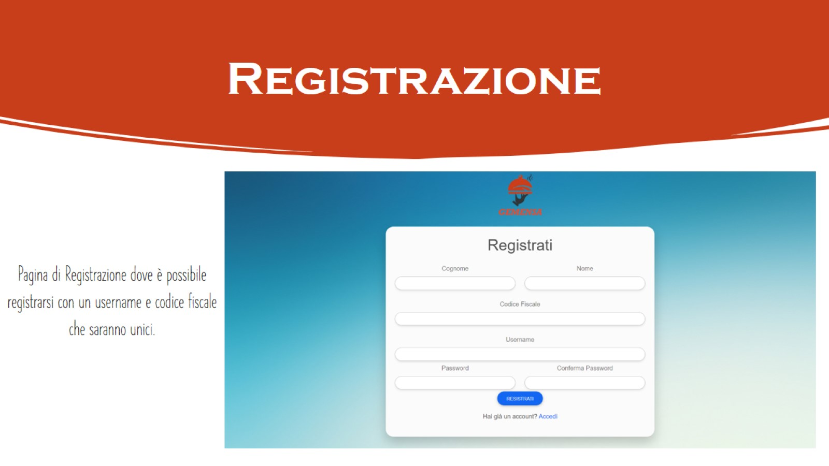
Registrazione

Slide 5
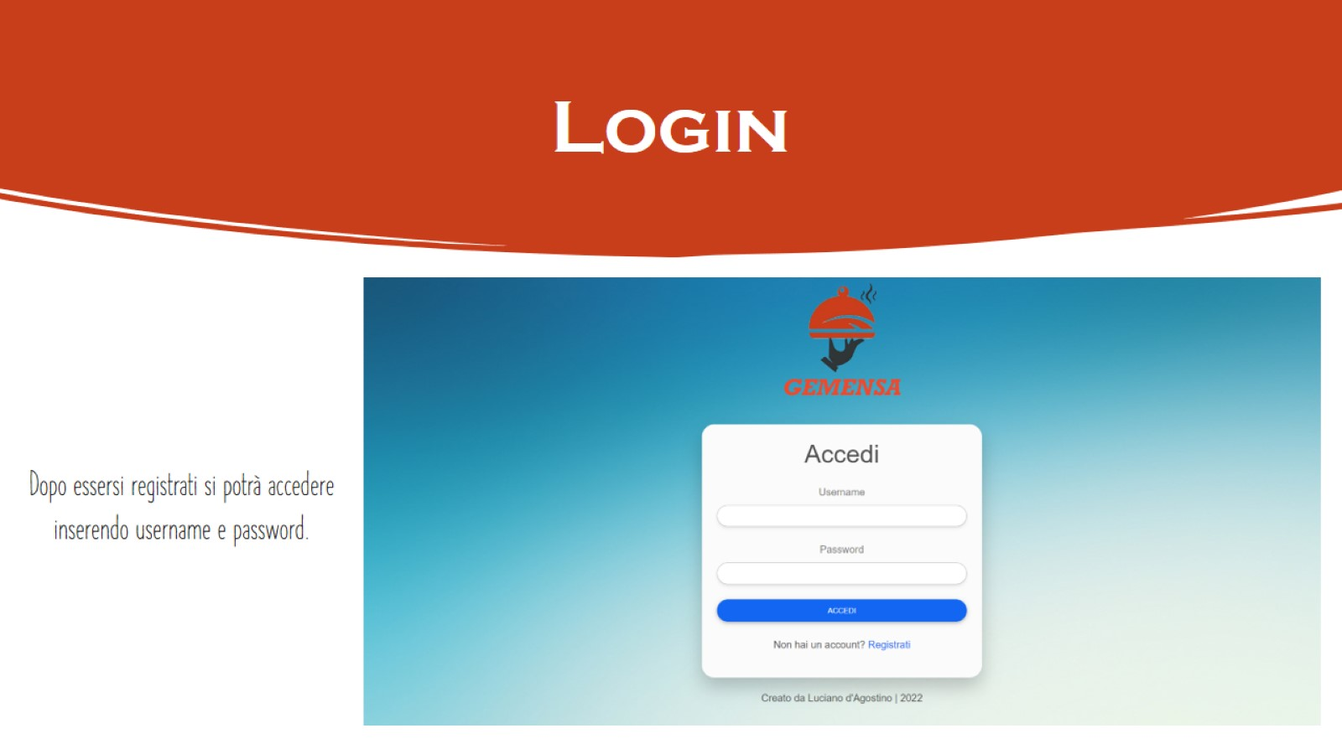
Login

Slide 6
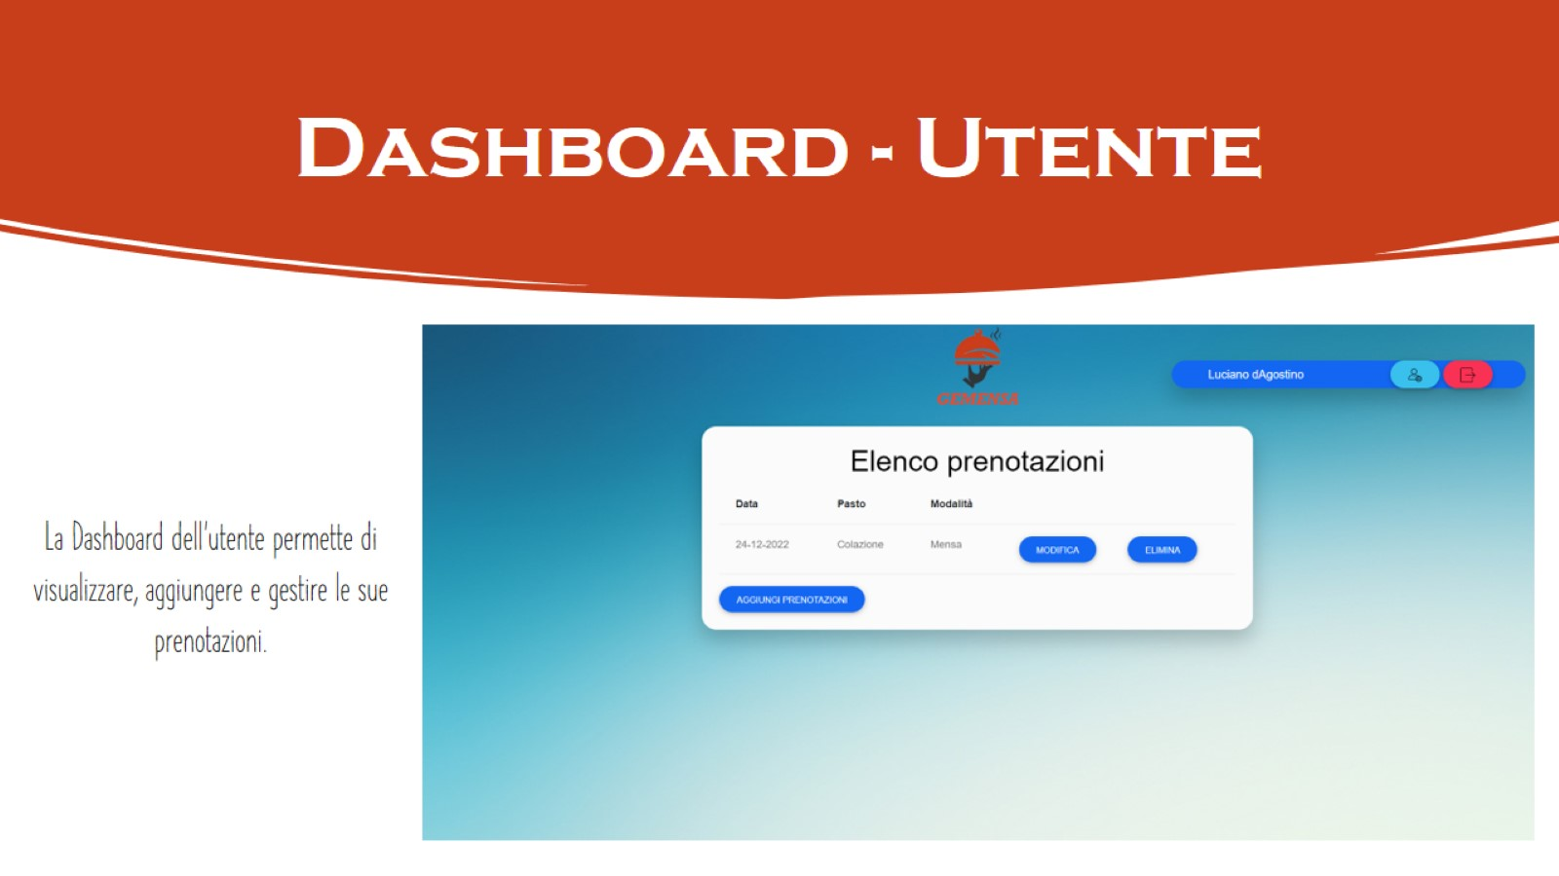
Dashboard - Utente

Slide 7
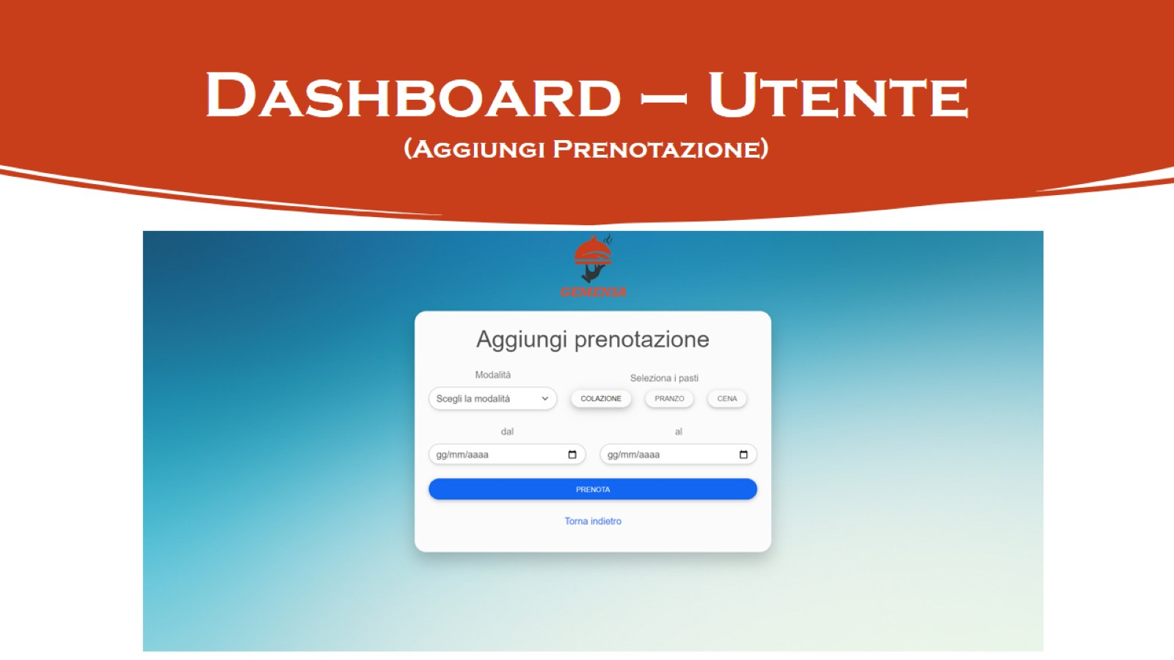
Dashboard – Utente (Aggiungi Prenotazione)

Slide 8
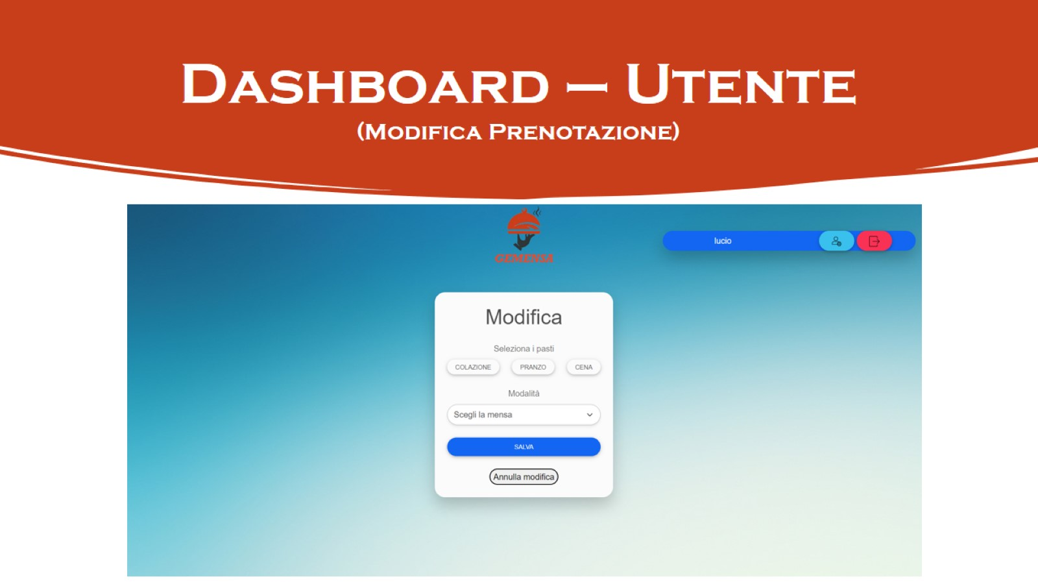
Dashboard – Utente (Modifica Prenotazione)

Slide 9
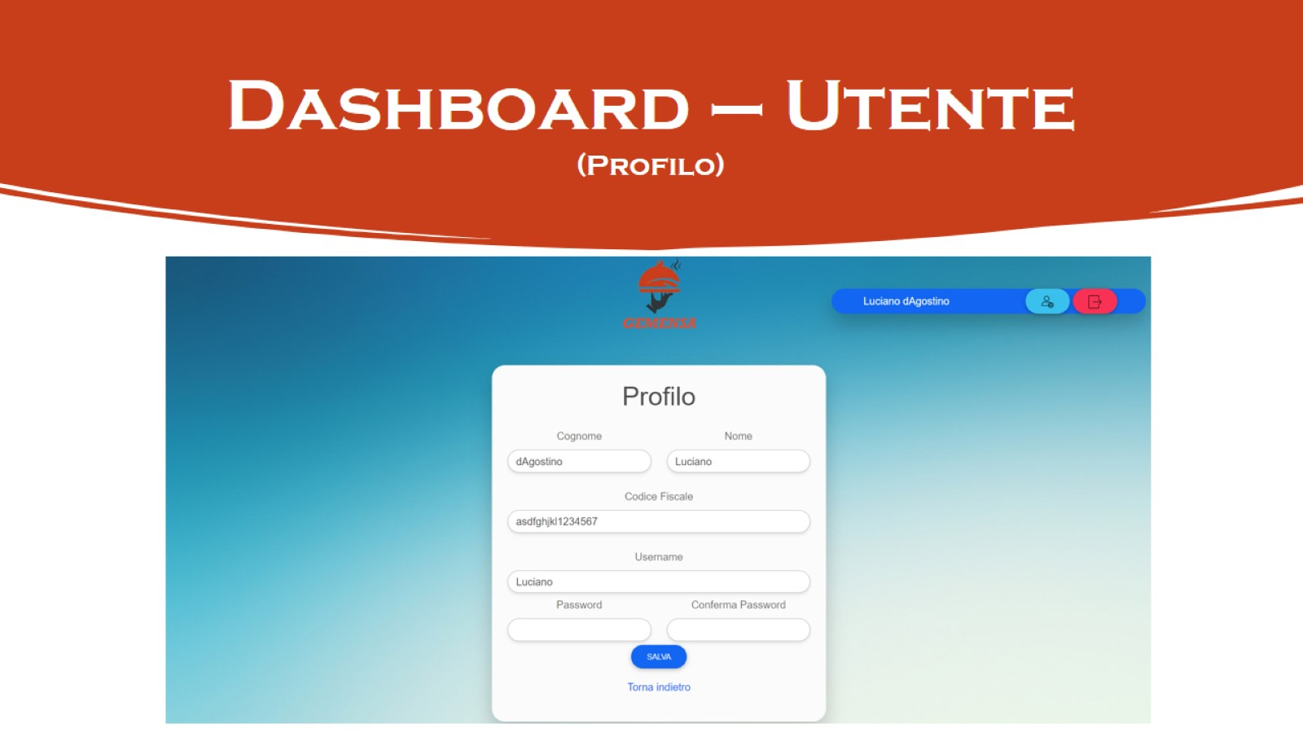
Dashboard – Utente (Profilo)

Slide 10
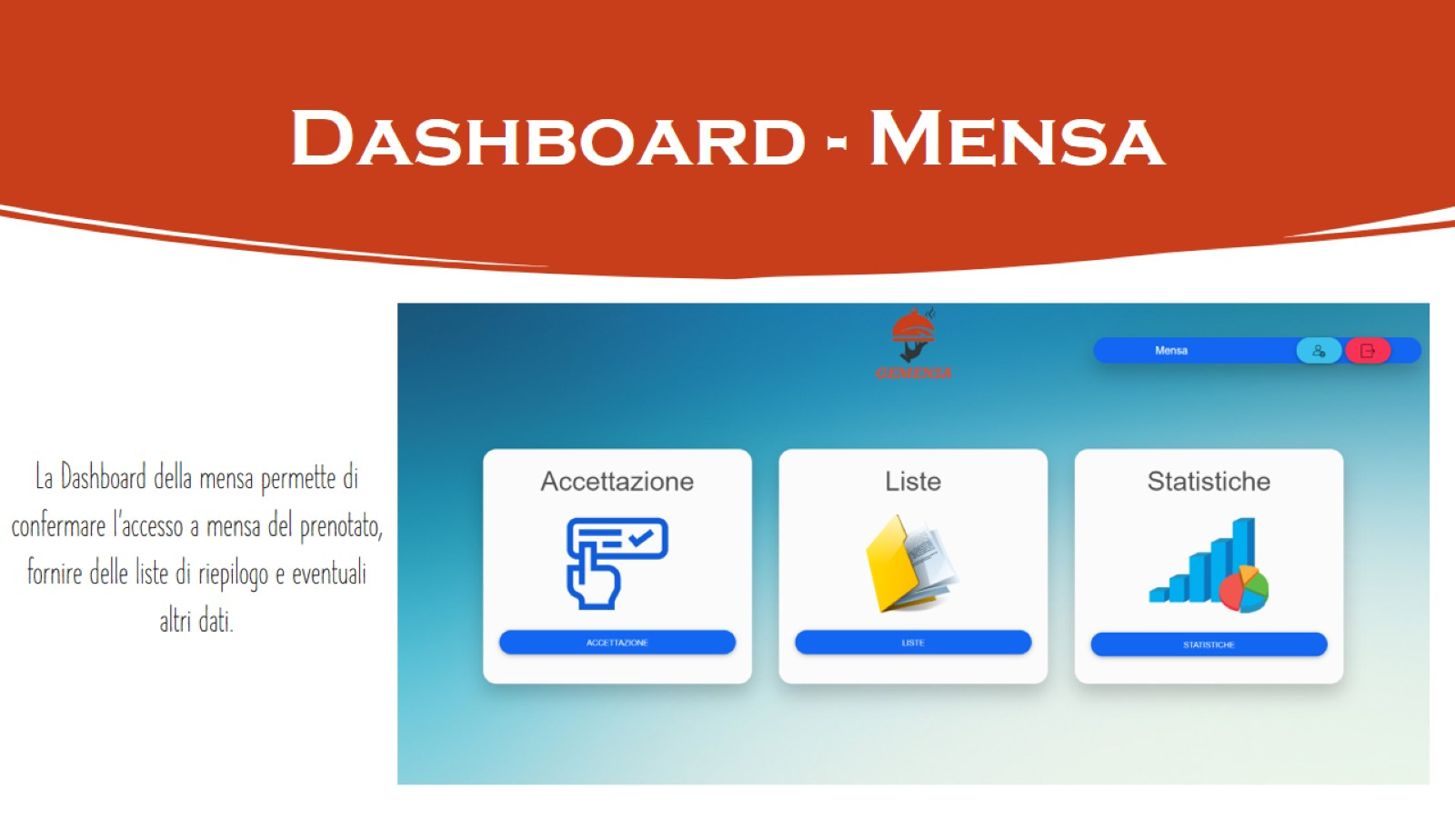
Dashboard - Mensa

Slide 11
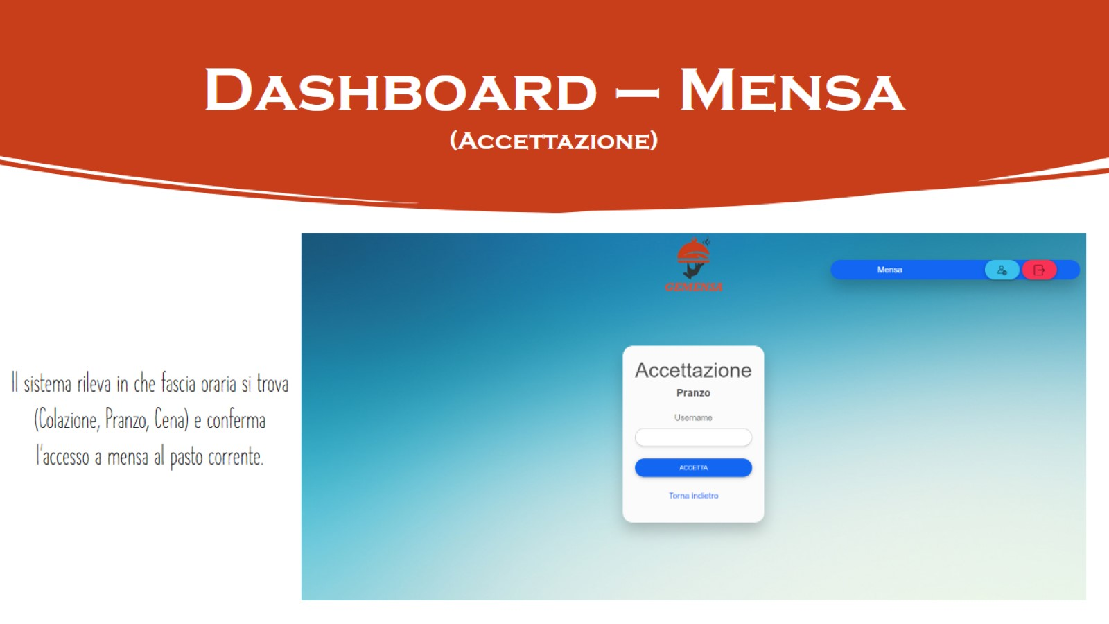
Dashboard – Mensa (Accettazione)

Slide 12

Dashboard – Mensa (Accettazione)

Slide 13
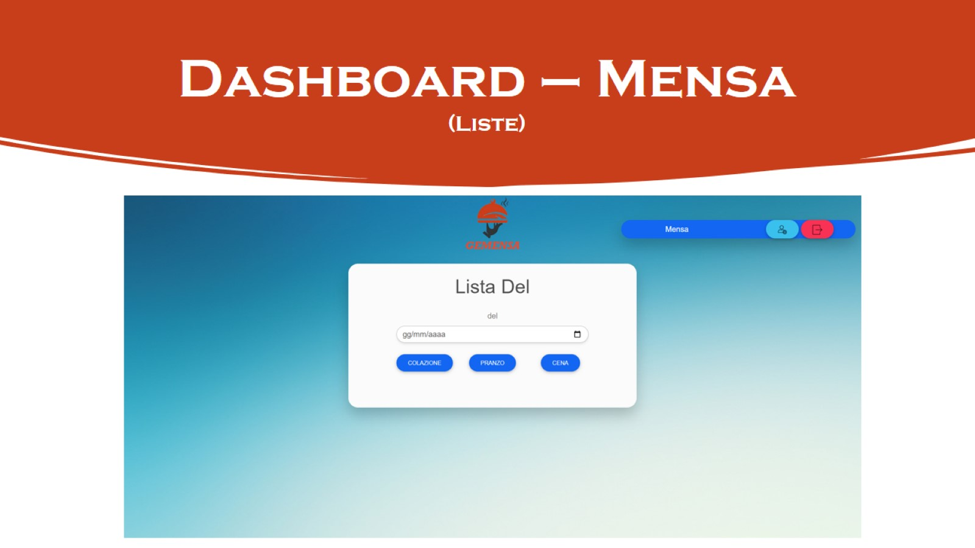
Dashboard – Mensa (Liste)

Slide 14
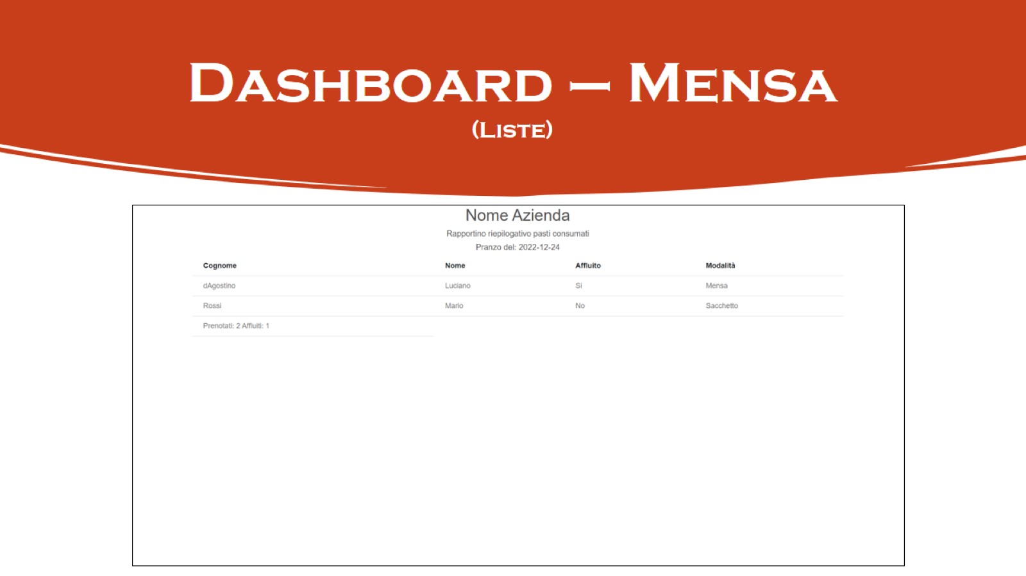
Dashboard – Mensa (Liste)

Slide 15
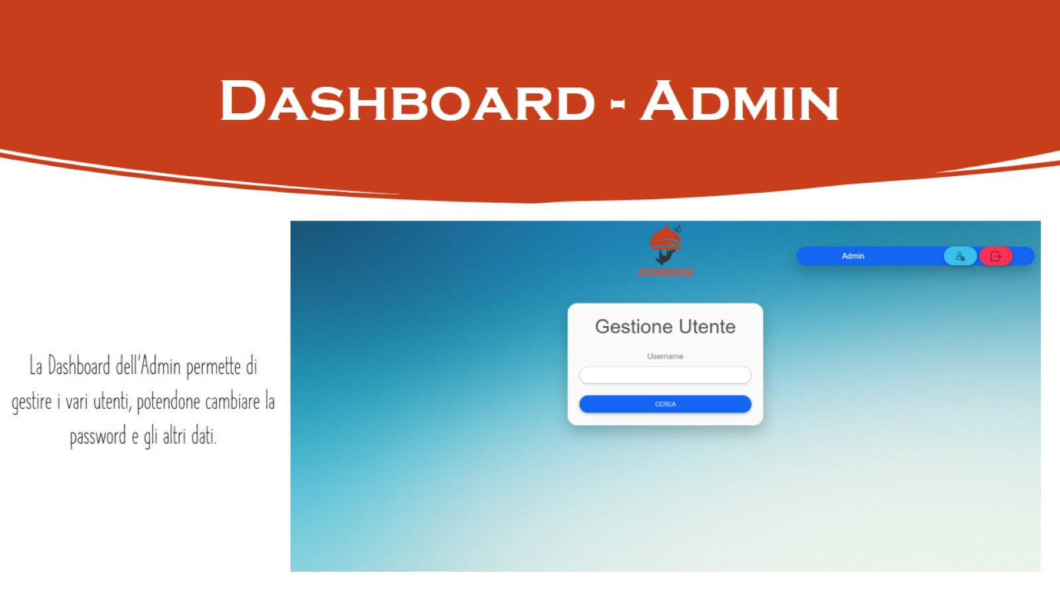
Dashboard - Admin

Slide 16
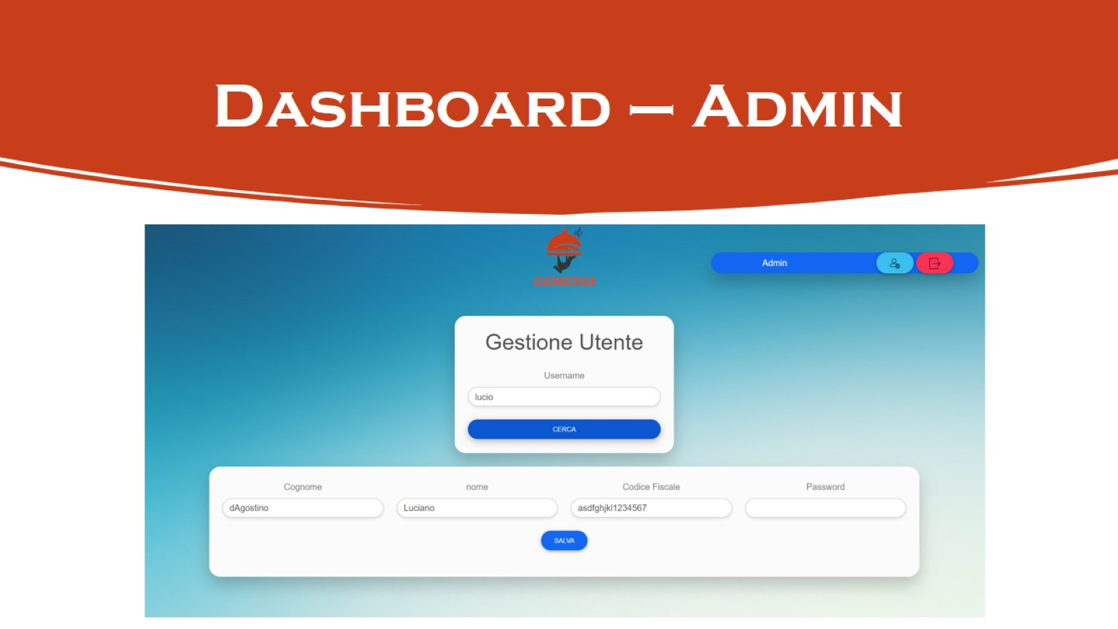
Dashboard – Admin

Slide 17
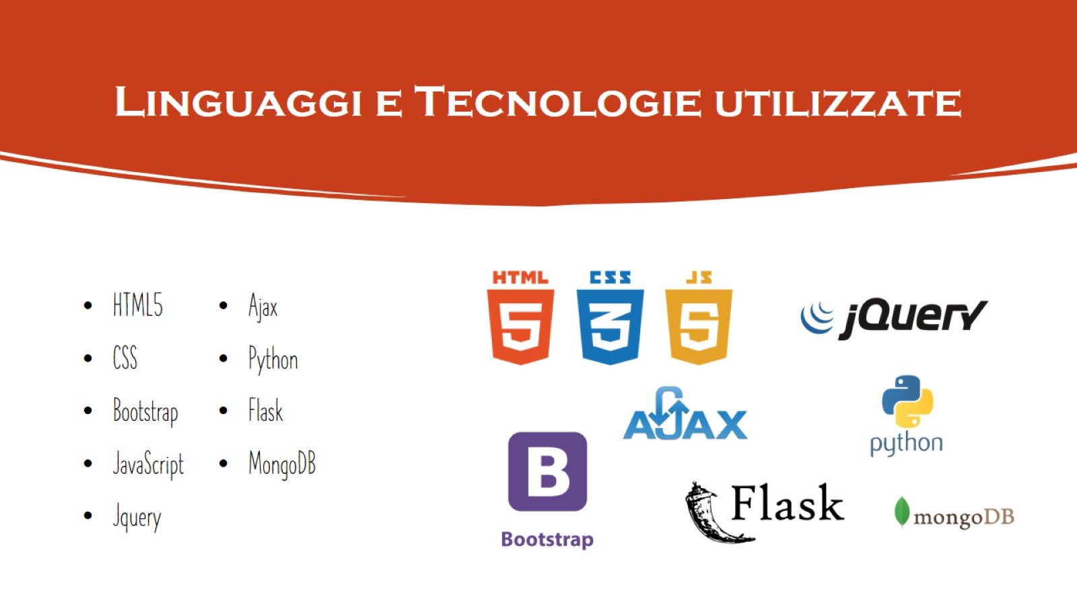
Linguaggi e Tecnologie utilizzate

